Slide 1
Волновая оптика

Slide 2

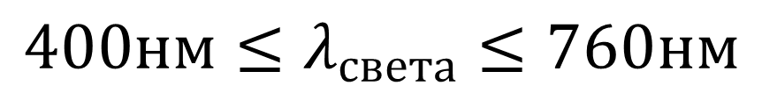
Дисперсия света
Белый свет представляет собой набор волн различной длины.
$$400нм≤λ_{света}≤760нм$$
Свет, представляющий собой набор волн одинаковой длины – монохроматичный.
Свет, представляющий собой набор волн различных длин – полихроматичный.
Белый свет является полихроматичным.

Slide 3
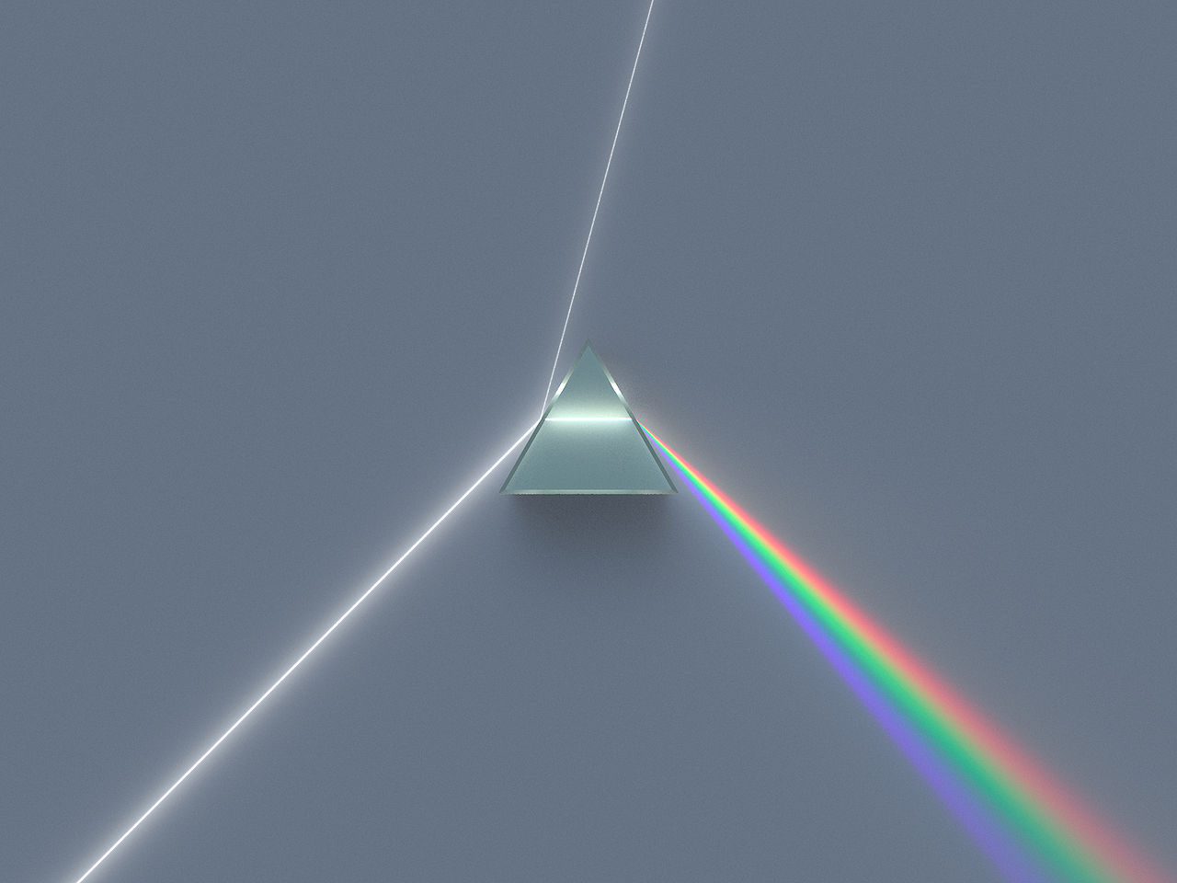
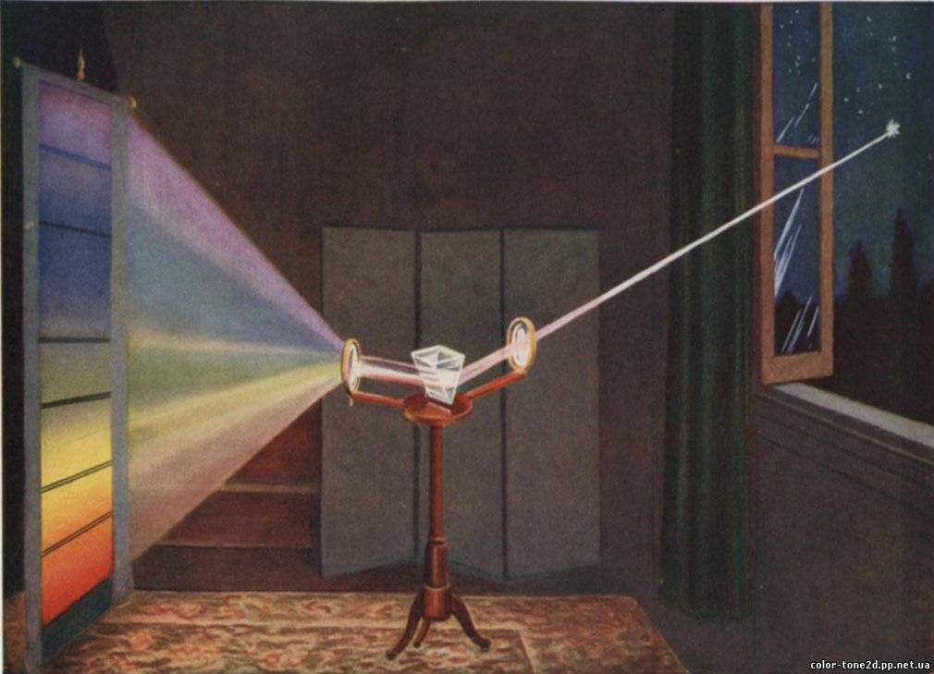
Опыт Ньютона с призмой
Ньютон полученную картину цветных полос назвал дисперсией.

Slide 4
Ньютон сделал выводы:
– световой поток состоит из семи монохроматических составляющих, включая красный, оранжевый, желтый, зеленый, голубой, синий, фиолетовый;
– каждая из перечисленных составляющих имеет свой коэффициент преломления.

Slide 5
Дисперсия света
Дисперсия – разложение света в спектр.
От латинского слова dispersio – рассеяние.
400 нм
500 нм
600 нм
700 нм
УФ
ИК
Длины волн в вакууме

Slide 6
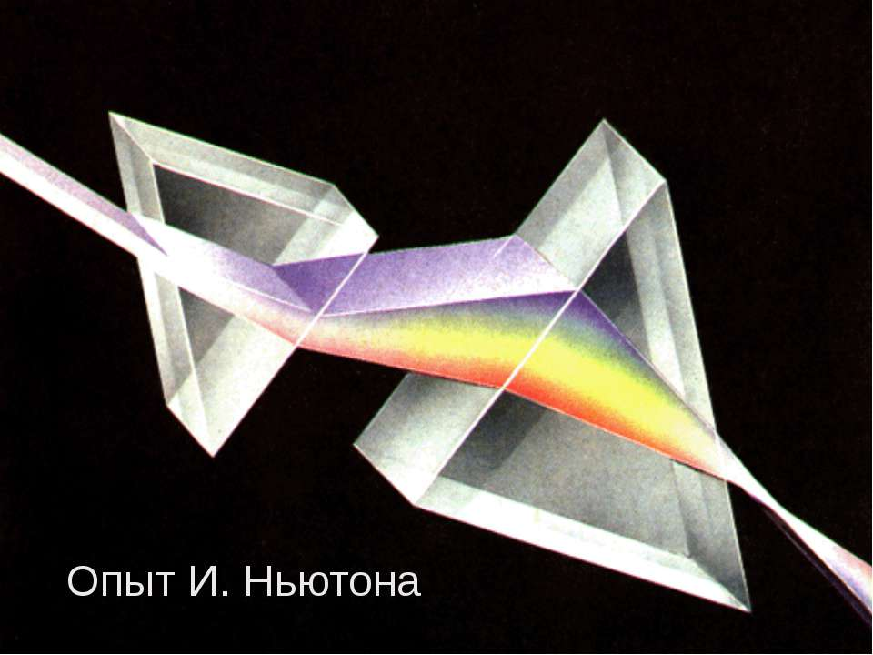
Опыт Ньютона

Slide 7
Дисперсия света
Причиной дисперсии является различие показателей преломления для волн разной длины. (сильнее всего преломляется фиолетовый свет, слабее всего преломляется красный свет).
Исаак Ньютон наблюдал дисперсию, пропуская свет через призму.
экран

Slide 8
Дисперсия света

Slide 9
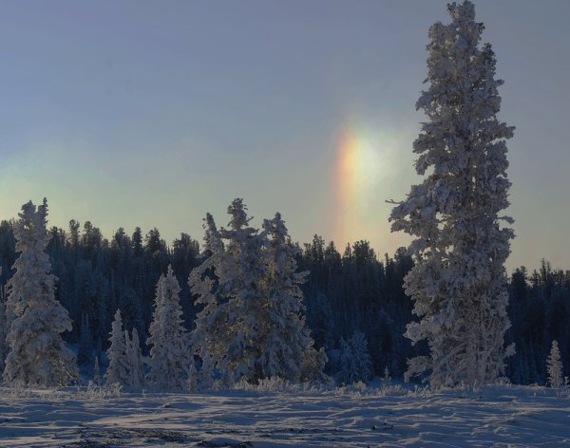
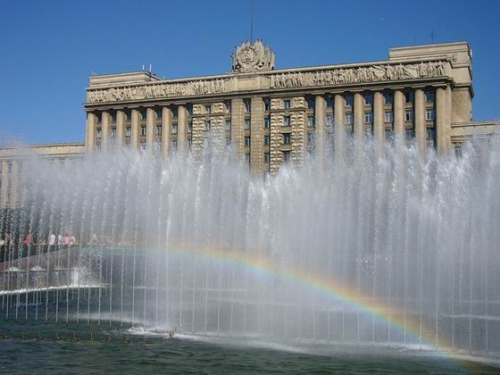
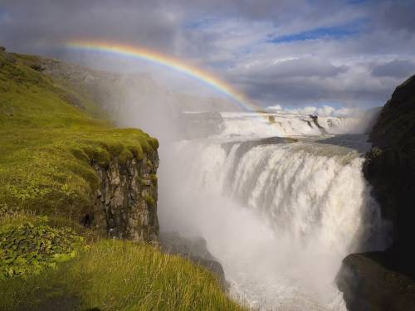

Slide 10
Дисперсия света
Пример дисперсии света – радуга. (Разложение света в спектр происходит из-за преломления лучей сферическими капельками воды и отражения от их внутренней поверхности.)
солнечный свет
капли воды
к наблюдателю

Slide 11
Выводы:
Дисперсия – явление разложения белого света в спектр.
Белый свет – сложный, состоит из монохроматических цветов.
Показатель преломления среды зависит от цвета света
Показатель преломления света в среде зависит от его частоты.
Notes:
Обсуждаем полученную информацию, делаем выводы.

Slide 12

Интерференция света
Интерференция – явление сложения волн в пространстве.
От латинских слов inter – взаимно, между собой и ferio – ударяю, поражаю.
Для образования устойчивой интерференционной картины необходимо, чтобы источники волн имели одинаковую частоту и разность фаз их колебаний была постоянна.
Источники, удовлетворяющие этим условиям, называются когерентными. (От латинского слова cohaereus – взаимосвязанный).

Slide 13
Интерференция
А
1
2
итог
X
Если волны приходят в точку А в одинаковой фаза, то в точке А наблюдается максимум – волны усиливают друг друга.
0
S
Условие max:

Slide 14
Интерференция
А
1
2
итог
X
Если волны приходят в точку А в противоположных фазах, то в точке А наблюдается минимум – волны ослабляют друг друга.
0
S
Условие min:

Slide 15
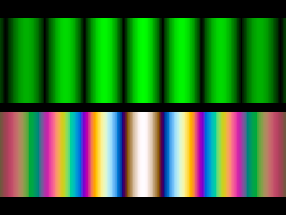
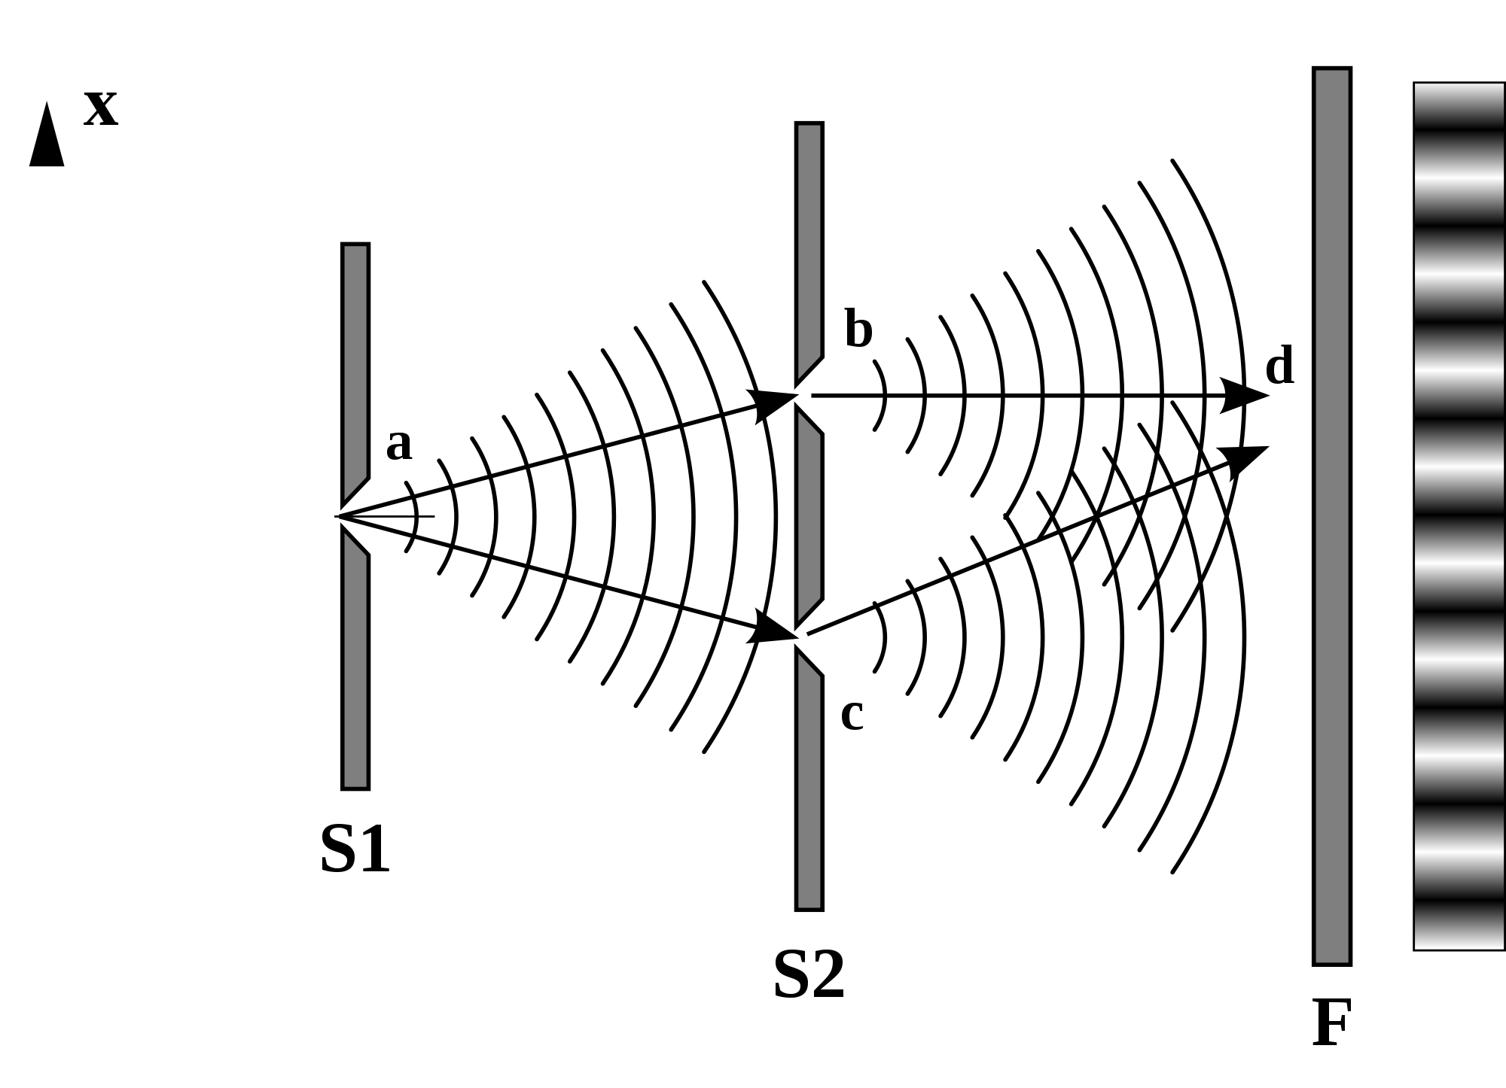
Опыт Юнга (1802 г.)

Slide 16
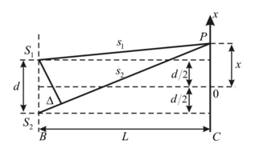


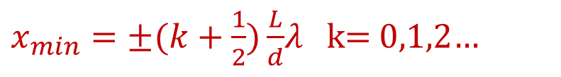
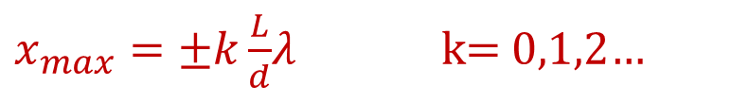
b
c
∆ = $S_{2}−S_{1}$
${S_{1}}^{2}= L^{2}+({x−\frac{d}{2}\text{)}}^{2} ; {S_{2}}^{2}= L^{2}+({x+\frac{d}{2}\text{)}}^{2}$
${S_{2}}^{2}−$ ${S_{1}}^{2}=(S_{2}−S_{1})(S_{2}+S_{1})=2xd$
Т.к. d $≪L, то S_{2}+S_{1}≈2L$
∆ = $\frac{xd}{L}$
$x_{max}=±k\frac{L}{d}$𝜆 k= 0,1,2…
$x_{min}=±(k+\frac{1}{2})\frac{L}{d}$𝜆 k= 0,1,2…

Slide 17
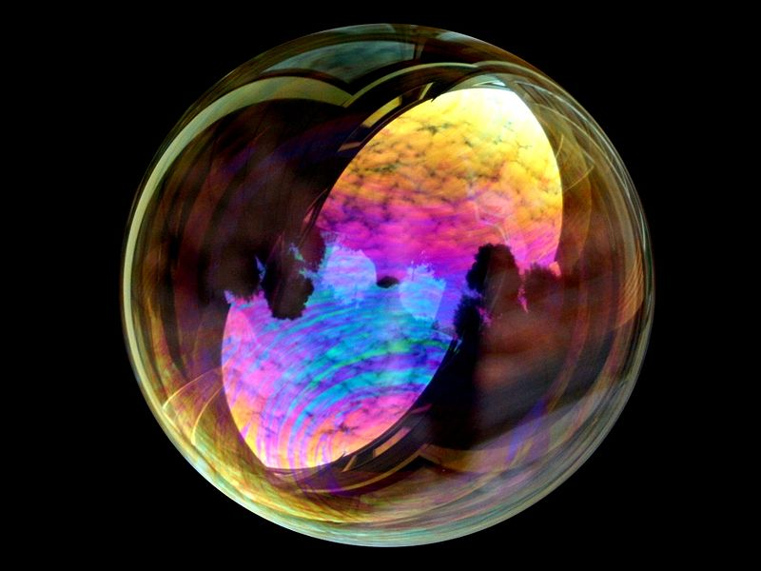
Интерференция в тонких плёнках

Slide 18
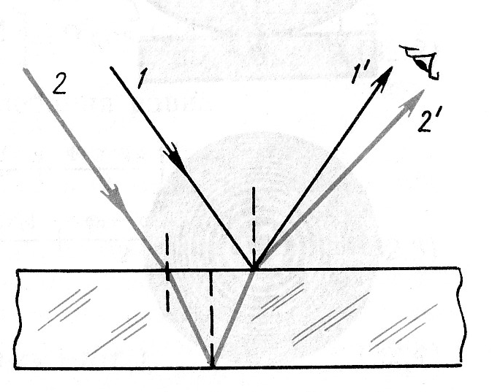
Интерференция в тонких плёнках
Белый свет падает на тонкую пленку. Частично свет (волна 1) отражается от верхней поверхности пленки, частично (волна 2), пройдя через пленку, отражается от ее нижней поверхности. Обе отраженные волны (1' и 2') отлича­ются разностью хода.
Естественно, что больший путь проходит волна, отражен­ная от нижней поверхности пленки, хотя разность хода невелика — не­многим превышает удвоенную тол­щину пленки.
Белый свет немонохроматичен, он содержит электромагнитные вол­ны разной длины — от 400 до 760 нм.
Из-за того, что разность хода зави­сит от длины волны, максимумы ин­терференционной картины для раз­ных длин волн получаются в разных точках приемника (например, на сет­чатке глаза). Именно поэтому пленки имеют радужную окраску.

Slide 19
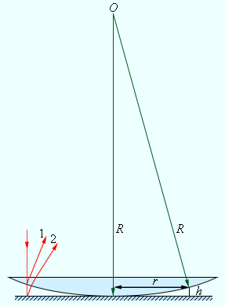
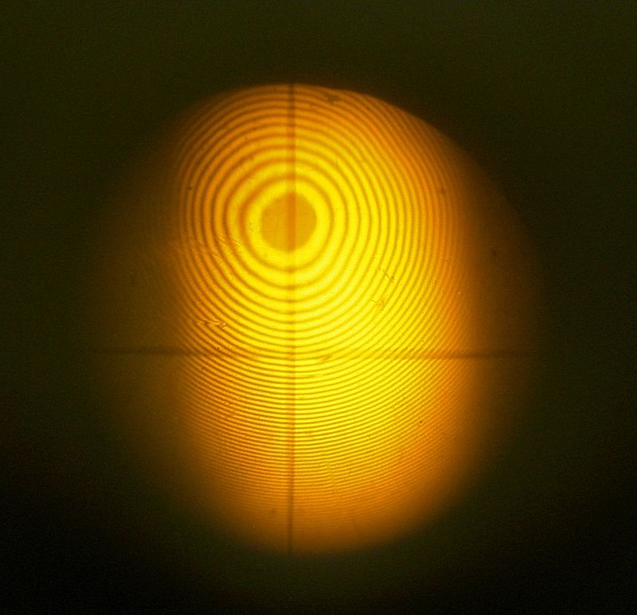
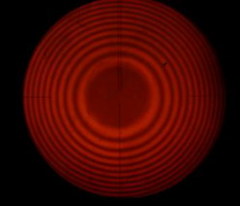
Кольца Ньютона
Между выпуклой поверхностью линзы и плоской пластинкой образуется воздушный клин. Волны, отраженные от нижней поверхности лин­зы и от верхней поверхности плоской пластинки, отличаются разностью хода, зависящей от толщины воздушного клина в дан ном месте. А так как установка симметрична относительно оси О, то интерференционные полосы имеют вид концентрических колец. Если осветить установку монохроматическим светом — крас­ным, синим и т. п., то мы будем наблюдать чередование цветных и темных колец.
Если же установку осветить белым светом, то кольца окажутся спектрально окрашенными: наружная часть кольца окажется красной, внутренняя — сине-фиолетовой.

Slide 20
Интерференция света
Одно из применений интерференции – просветление оптики.
Толщина покрытия подбирается так, чтобы отражённые волны 1 и 2 были сдвинуты на полволны и, интерферируя, погасили друг друга. Тогда не будет потерь на отражение, и вся световая энергия пройдёт через линзу. Изображение получится более ярким — оптика «просветляется».
1
2
nп
h
nс

Slide 21
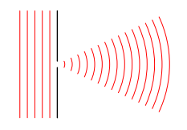

Дифракция
Если на пути волны возникает препятствие, то происходит дифракция — отклонение волны от прямолинейного распространения.
Дифракция – явление огибания волной препятствия.
От латинского слова difraktus – разломанный.

Slide 22


Дифракция
min
max
Дифракция – результат интерференции вторичных волн.

Slide 23
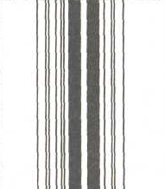
Дифракция света
Впервые дифракцию света наблюдал итальянский ученый Ф. Гримальди в середине XVII в.
В узкий пучок света Гримальди помещал различные предметы, в частности тонкие нити.
При этом тело на экране оказалось шире, чем это должно быть согласно геометрической оптики.
Кроме того, по обе стороны тени обнаруживались цветные полосы.

Slide 24
Дифракция света
В 1802 г. Т. Юнг, открывший интерференцию света, поставил классический опыт по дифракции.
В непрозрачной ширме он проколол булавкой два маленьких отверстия на небольшом расстоянии друг от друга.
Эти отверстия освещались узким световым пучком, прошедшим, в свою очередь, через малое отверстие в другой ширме.
Именно эта деталь, до которой очень трудно было додуматься в то время, решила успех опыта.
Интерферируют только когерентные волны.

Slide 25
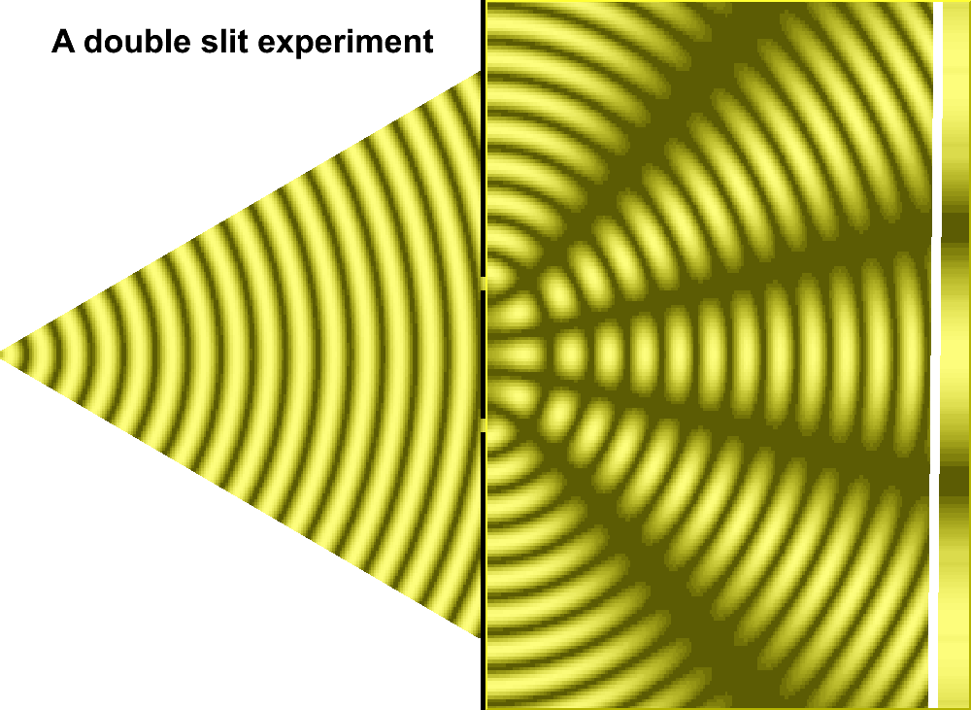

Опыт Юнга
Возникшая в соответствии с принципом Гюйгенса сферическая волна от отверстия в первой ширме возбуждала в отверстиях, проделанных во второй ширме, когерентные колебания.
Вследствие дифракции из этих отверстий выходили два световых конуса, которые частично перекрывались. В результате интерференции световых волн на экране появлялись чередующиеся светлые и темные полосы.
Закрывая одно из отверстий, Юнг обнаружил, что интерференционные полосы исчезали.
Именно с помощью этого опыта впервые Юнгом были измерены длины волн, соответствующие световым лучам разного цвета, причем весьма точно.

Slide 26

Дифракция света
Изменяется ширина щелей

Slide 27

Дифракция света
Изменяется расстояние между щелями

Slide 28
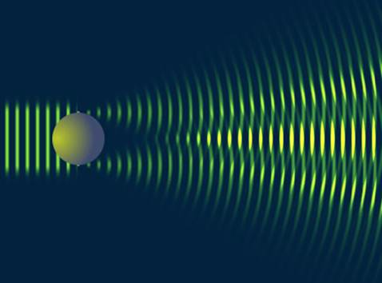
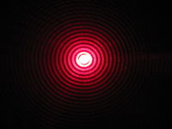
Дифракция света
Дифракция от малого препятствия
Дифракция от малого отверстия

Slide 29
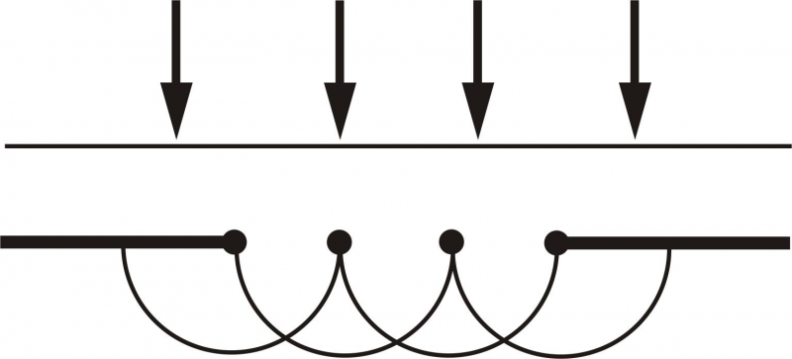
Принцип Гюйгенса-Френеля
Первую количественную тео­рию дифракции света предложил в 1816 г. О. Френель.
Френель сделал принцип Гюйгенса физически более содер­жательным, выдвинув положение об интерференции вторичных волн.
1. вторичные волны, исходя из точек одного и того же волнового фронта (волновой фронт – это множество точек, до которых дошло колебание в данный момент времени) , когерентны, т.к. все точки фронта колеблются с одной и той же частотой и в одной и той же фазе;
2. вторичные волны, являясь когерентными, интерферируют.
В современной формулировке принцип Гюй­генса — Френеля звучит так: возмущение в любой точке является результатом интерференции элементарных вторичных волн, из­лучаемых каждым элементом некоторой волновой поверхности.

Slide 30
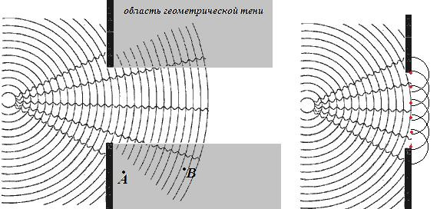

Slide 31
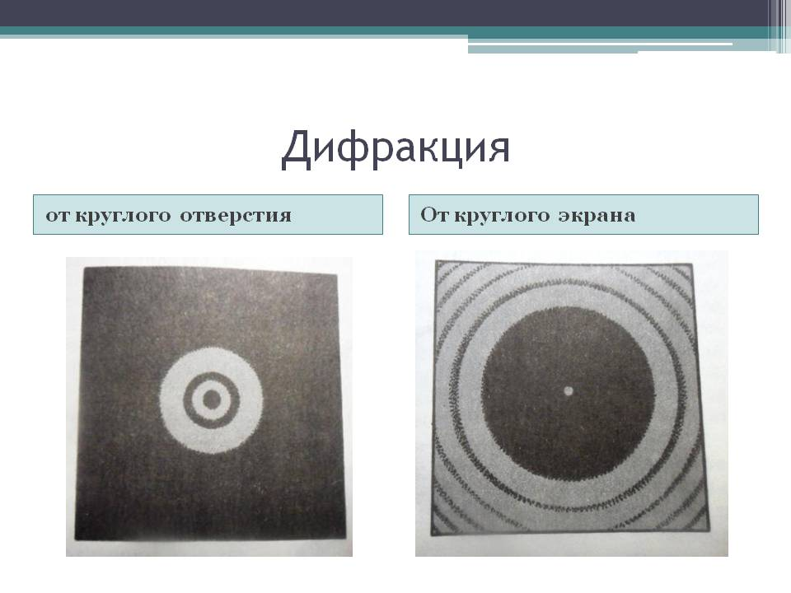
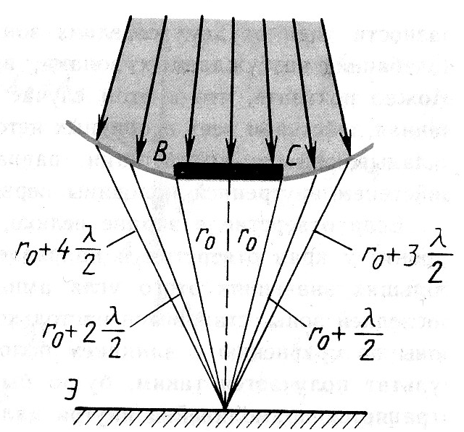
Дифракция от круглого экрана
Замечательное след­ствие теории Френеля — предсказание существования светлого пятна в области геометрической тени от непрозрачного экрана.
На это следствие из теории Френеля обратил внимание С. Пуассон. Считая это предсказание противоречащим здравому смыслу, он привел его в качестве довода против теории Френеля.
Однако Д. Араго специально поставил опыт, в котором доказал реальность существования светлого пятна в центре геометриче­ской тени, и этот результат из довода против теории Френеля превратился в один из веских аргументов в ее пользу.

Slide 32
Явление дифракции накладывает ограничения на применение законов геометрической оптики:
Закон прямолинейного распространения света, законы отражения и преломления света выполняются достаточно точно только , если размеры препятствий много больше длины световой волны.
Дифракция накладывает предел на разрешающую способность оптических приборов:
в микроскопе при наблюдении очень мелких предметов изображение получается размытым
в телескопе при наблюдении звезд вместо изображения точки получаем систему светлых и темных полос.

Slide 33
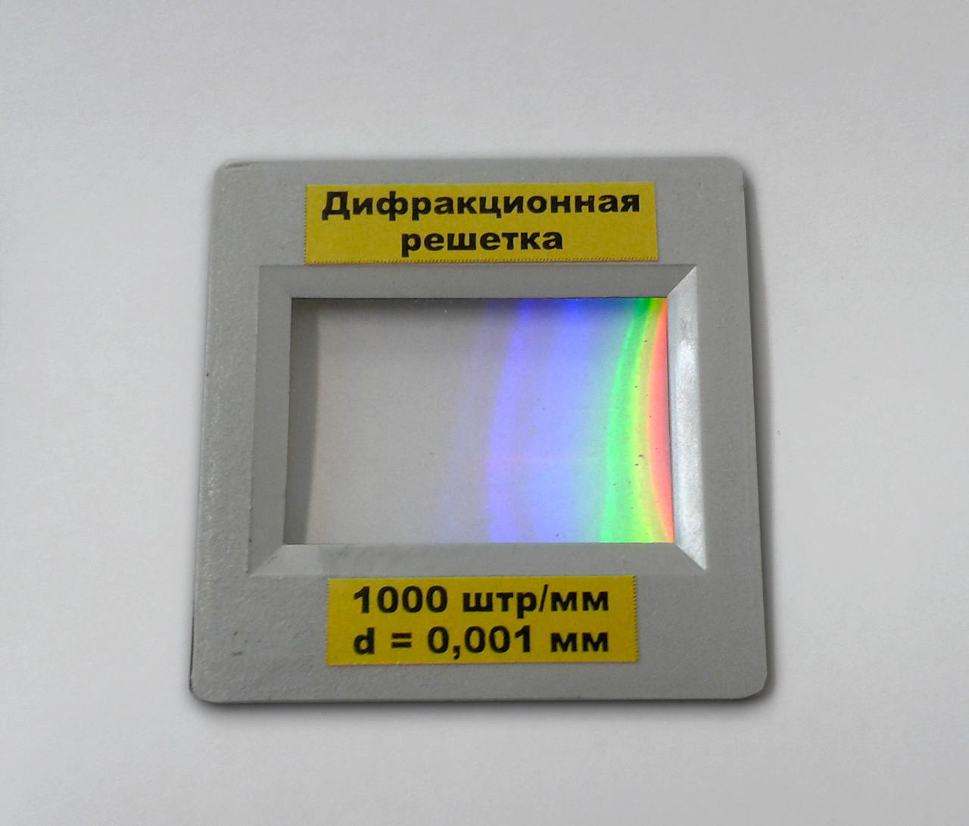
Дифракционная решетка
Дифракционная решётка — это оптический прибор, позволяющий получать разложение света на спектральные составляющие и измерять длины волн.
Дифракционные решётки бывают прозрачными и отражательными.
Мы рассмотрим прозрачную дифракционную решётку. Она состоит из большого числа щелей ширины a, разделённых промежутками ширины b.
Свет проходит только сквозь щели; промежутки свет не пропускают.
Дифракционная решетка представляет собой совокупность большого числа узких щелей, разделенных непрозрачными промежутками.

Slide 34

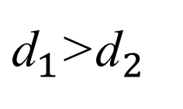
Дифракционная решетка
d = a + b - называется периодом (постоянная) дифракционной решетки.
d1
d2
N – число штрихов на 1 м.
${\text{d}}_{1}$>${\text{d}}_{2}$
Обычно дифракционная решётка содержит 100 штрихов на миллиметр, то период такой решётки будет равен: d = 0,01 мм = 10 мкм.

Slide 35
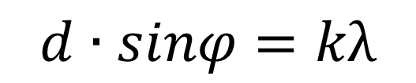

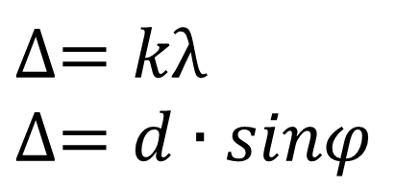
Дифракционная решетка
max или min
x
0
$$∆$$
L
$∆=kλ$
$∆=d∙sinφ$
$$d∙sinφ=kλ$$

Slide 36
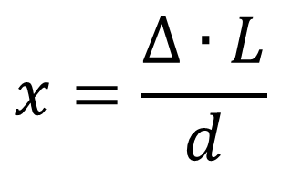
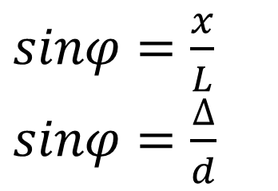
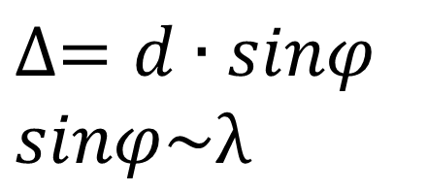
Дифракционная решетка
max или min
x
0
L
$∆=d∙sinφ$
$sinφ\sim λ$
$sinφ=\frac{x}{L}$
$sinφ=\frac{∆}{d}$
$$x=\frac{∆∙L}{d}$$

Slide 37



Дифракционная решетка
3 min
2 min
1 min
1 min
2 min
3 min
3 max
2 max
1 max
главный max
1 max
2 max
3 max
$∆=kλ$
$∆=\left(2k+1\right)λ/2$

Slide 38
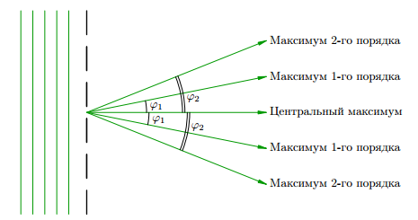
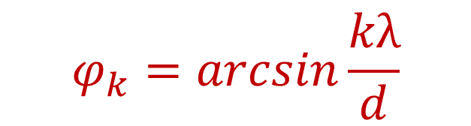
Два симметричных максимума k-го порядка определяются углом:
$$φ_{k}=arcsin\frac{kλ}{d}$$

Slide 39
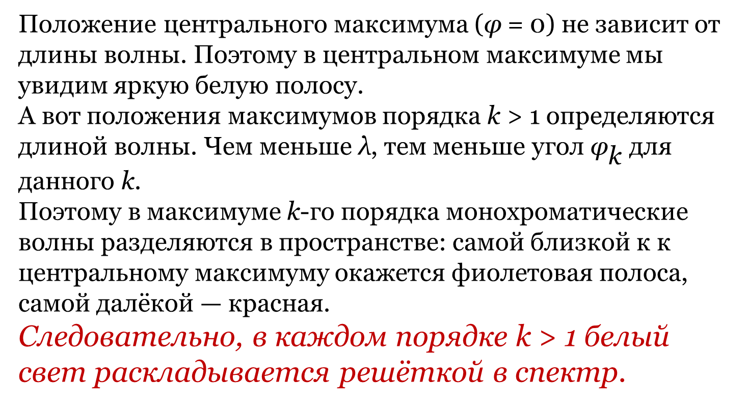
Дифракционная решётка как спектральный прибор
Положение центрального максимума ($\text{φ}$ = 0) не зависит от длины волны. Поэтому в центральном максимуме мы увидим яркую белую полосу.
А вот положения максимумов порядка k > 1 определяются длиной волны. Чем меньше λ, тем меньше угол ${\text{φ}}_{\text{k}}$ для данного k.
Поэтому в максимуме k-го порядка монохроматические волны разделяются в пространстве: самой близкой к к центральному максимуму окажется фиолетовая полоса, самой далёкой — красная.
Следовательно, в каждом порядке k > 1 белый свет раскладывается решёткой в спектр.

Slide 40
Дифракционная решетка
3 min
2 min
1 min
1 min
2 min
3 min
3 max
2 max
1 max
главный max
1 max
2 max
3 max

Slide 41
Дифракционная решетка
Дифракционная картина от дифракционной решетки:
Дифракционная картина от двух щелей:

Slide 42
Дифракционная решетка
Максимальный порядок спектра.

Slide 43
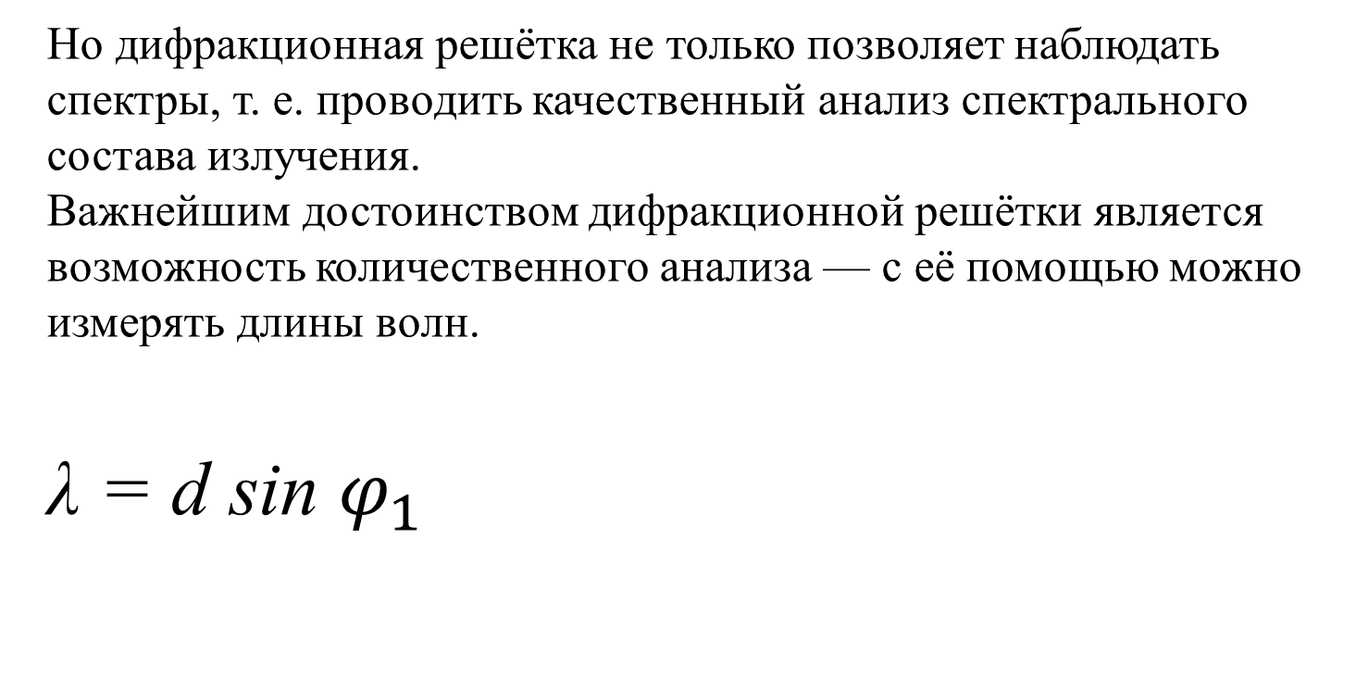
Но дифракционная решётка не только позволяет наблюдать спектры, т. е. проводить качественный анализ спектрального состава излучения.
Важнейшим достоинством дифракционной решётки является возможность количественного анализа — с её помощью можно измерять длины волн.
λ = d sin $φ_{1}$
Естественными примерами дифракционных решёток, встречающихся в природе, являются перья птиц, крылья бабочек, перламутровая поверхность морской раковины.

Slide 44
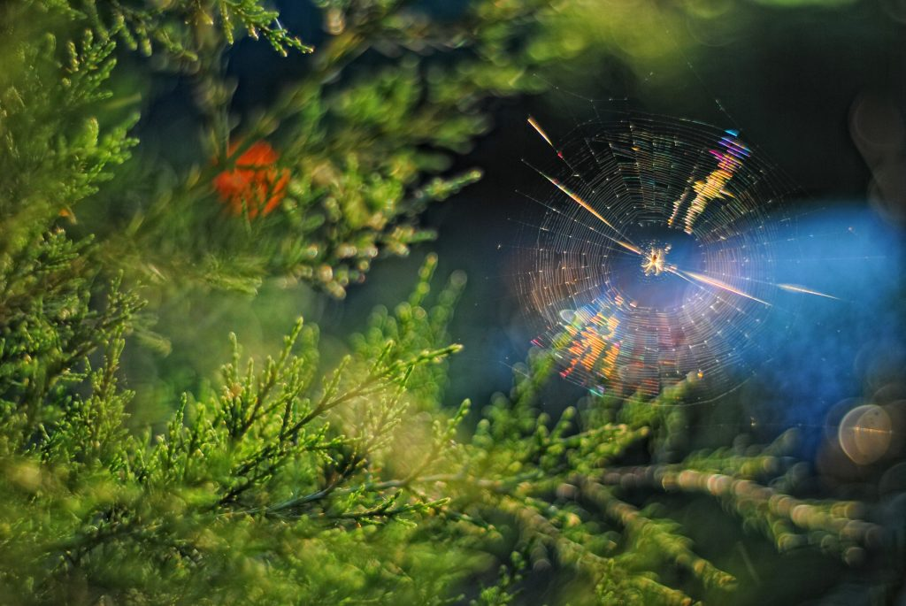
Паутина работает, как дифракционная решетка.

Slide 45
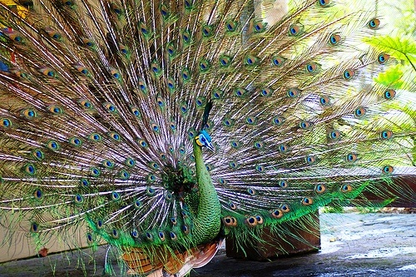
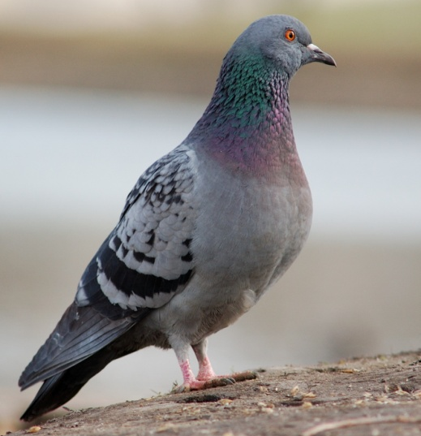
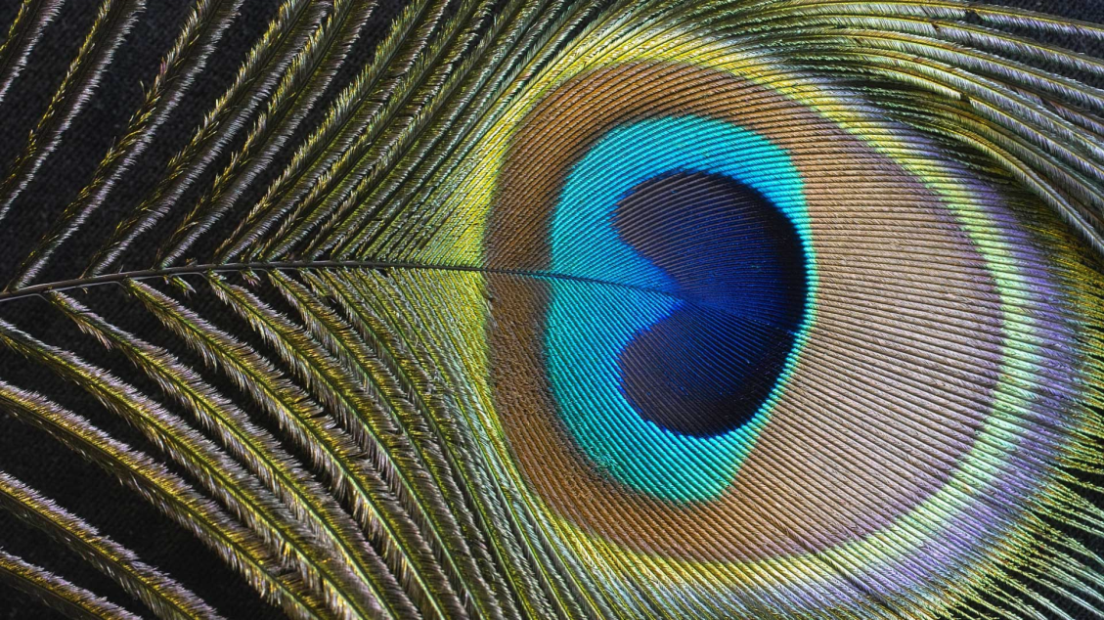

Slide 46
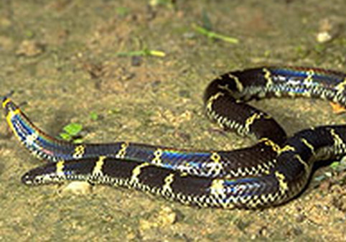
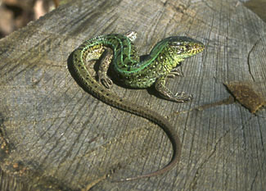
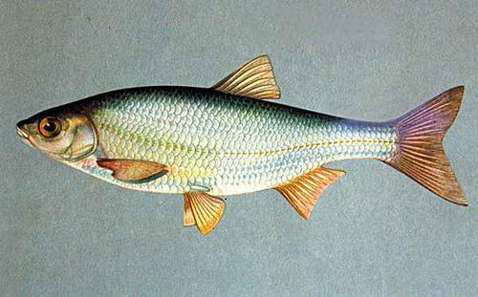

Slide 47
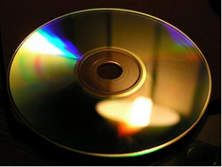
Спектральное разложение белого света, даваемое дифракционной решёткой, проще всего наблюдать, глядя на обычный компакт-диск .
Оказывается, дорожки на поверхности диска образуют отражательную дифракционную решётку!

Slide 48
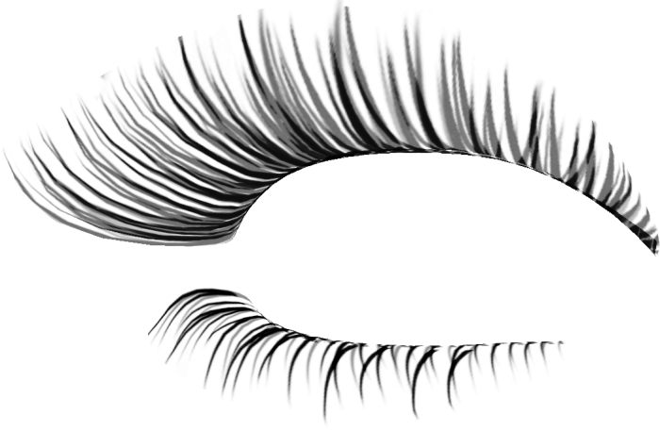
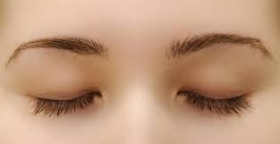
Наши ресницы действуют в данном случае как грубая прозрачная дифракционная решётка , а в качестве линзы выступает оптическая система роговицы и хрусталика.
Если, прищурившись, посмотреть на солнечный свет, то можно увидеть радужную окраску вокруг ресниц.

Slide 49
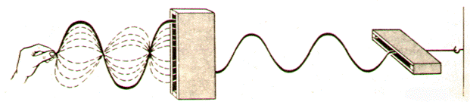
Поляризация
Поляризация волн — характеристика поперечных волн, описывающая поведение вектора колеблющейся величины в плоскости, перпендикулярной направлению распространения волны.
Поляризованной волной называется такая поперечная волна, в которой колебания всех частиц происходит в одной плоскости.
https://www.youtube.com/watch?v=OC0nQZyVzFc

Slide 50

Поляризация света
Свет – электромагнитная волна – поперечная волна.

Slide 51
Поляризация света
Естественный (неполяризованный) свет – свет, в котором присутствуют все возможные направления вектора напряженности.
Е
Поляризованный свет – свет, в котором присутствует только одно направление вектора напряженности.
Е
Е
Е

Slide 52
Поляризация света
Свет поляризуется
при прохождении через поляроид
при отражении и преломлении
Устройство, выделяющее колебания, происходящие в одной плоскости, и позволяющее получать поляризованный свет из естественного света называется поляризатором (поляроидом).
Устройство, позволяющее определить плоскость поляризации (вторая щель) называется анализатором

Slide 53
Поляризация света
Свет поляризуется при прохождении через поляроид.
Свет не проходит
Неполяризованный свет
Поляризованный свет
Поляризатор
Анализатор

Slide 54

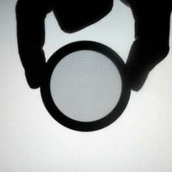
Поляризация света
Поляроид – вещество, вызывающее поляризацию света.

Slide 55
Поляризация света
При отражении и преломлении свет поляризуется.
Частичная поляризация
Полная поляризация
- угол Брюстера

